Slide 1
Ciudades visibles: estética y temática de tres ciudades iberoamericanas en la red social Instagram.
Un estudio exploratorio desde las humanidades digitales.
@gabysued
I Congreso Internacional AAHD

Slide 2
Mientras que los esfuerzos documentales de Google Earth son presentados como objetivos y desafectados por medio del uso de fotografías satelitales…las fotografías en Instagram resuenan como experiencias más auténticas y personales” (Hochman y Manovich, 2013).

Slide 3
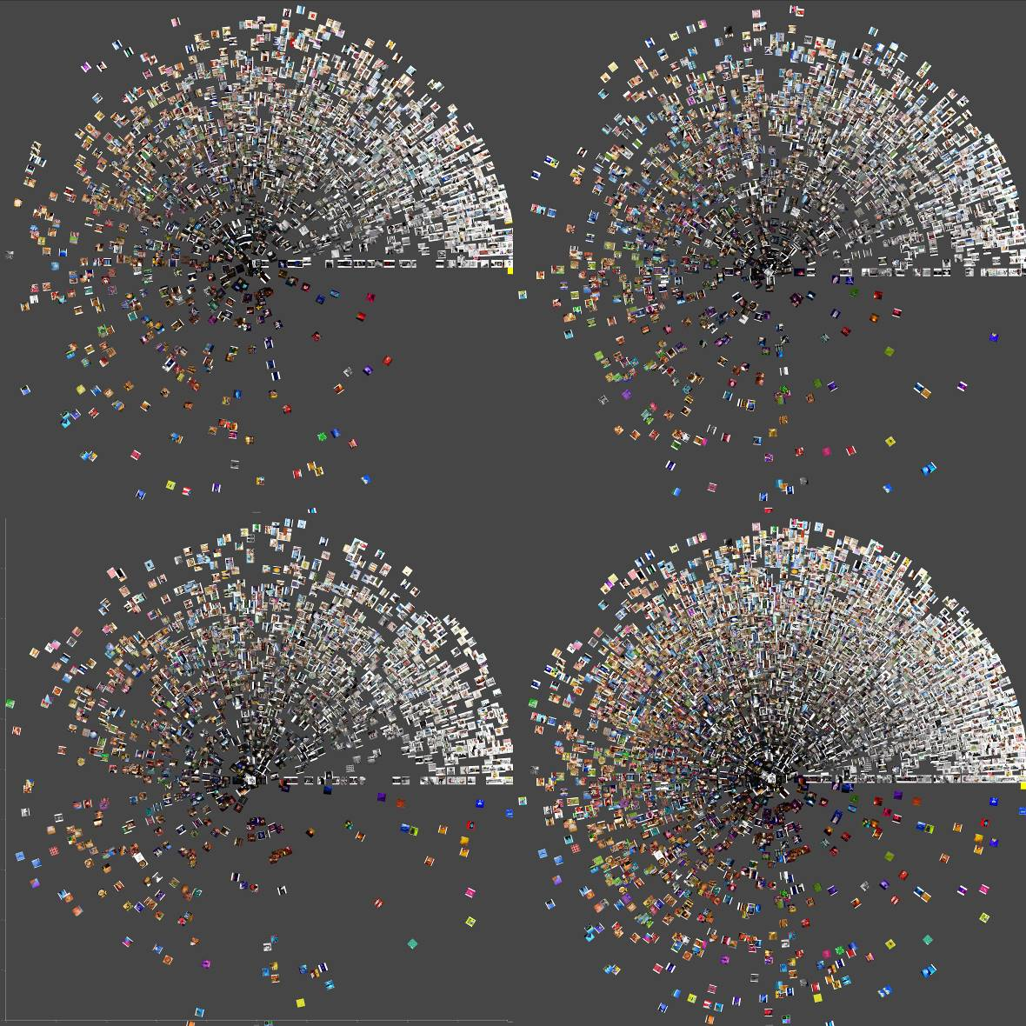
Montaje Nro 1 realizado con cuatro imágenes. La variable brillo aumenta del centro a la periferia, y la variable saturación, aumenta en la periferia en el sentido contrario a las agujas del reloj. La primera corresponde a #buenosaires, la segunda a #madrid, la tercera a #mexico, y la cuarta a las tres ciudades juntas. Elaboración propia procesando 6.000 imágenes con Image-J

Slide 4
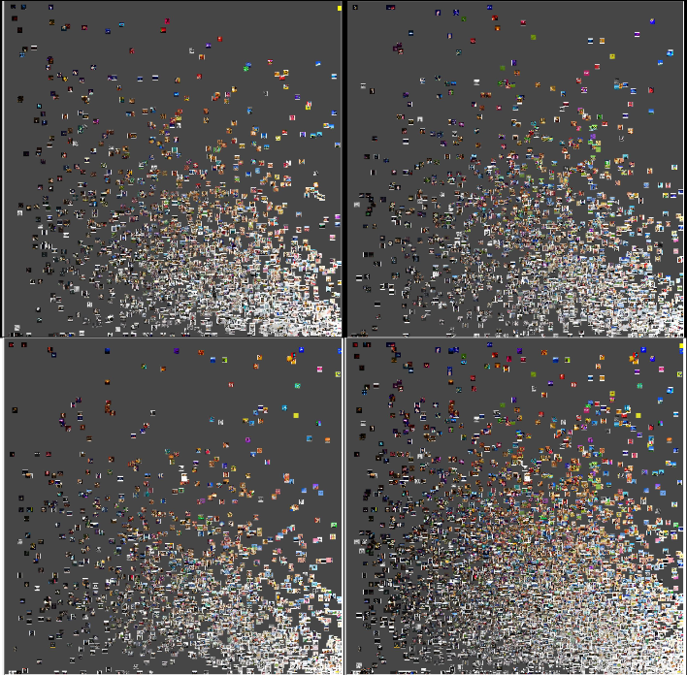
Montaje Nro 2. Patrón de brillo y matiz
Montaje realizado con cuatro imágenes. La primera corresponde a #buenosaires, la segunda a #madrid, la tercera a #mexico, y la cuarta a las tres ciudades juntas. Ordenadas por promedio de brillo, eje horizontal , y por promedio de matiz, eje vertical. Elaboración propia procesando 6.000 imágenes con Image-J

Slide 5
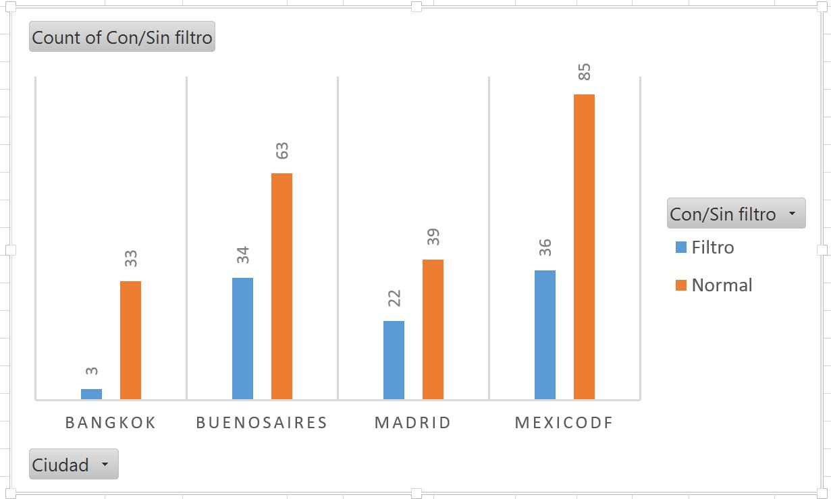
Uso de filtros por ciudad.
Gráfico de elaboración propia con una muestra de metadatos extraídos de la API de Instagram

Slide 6
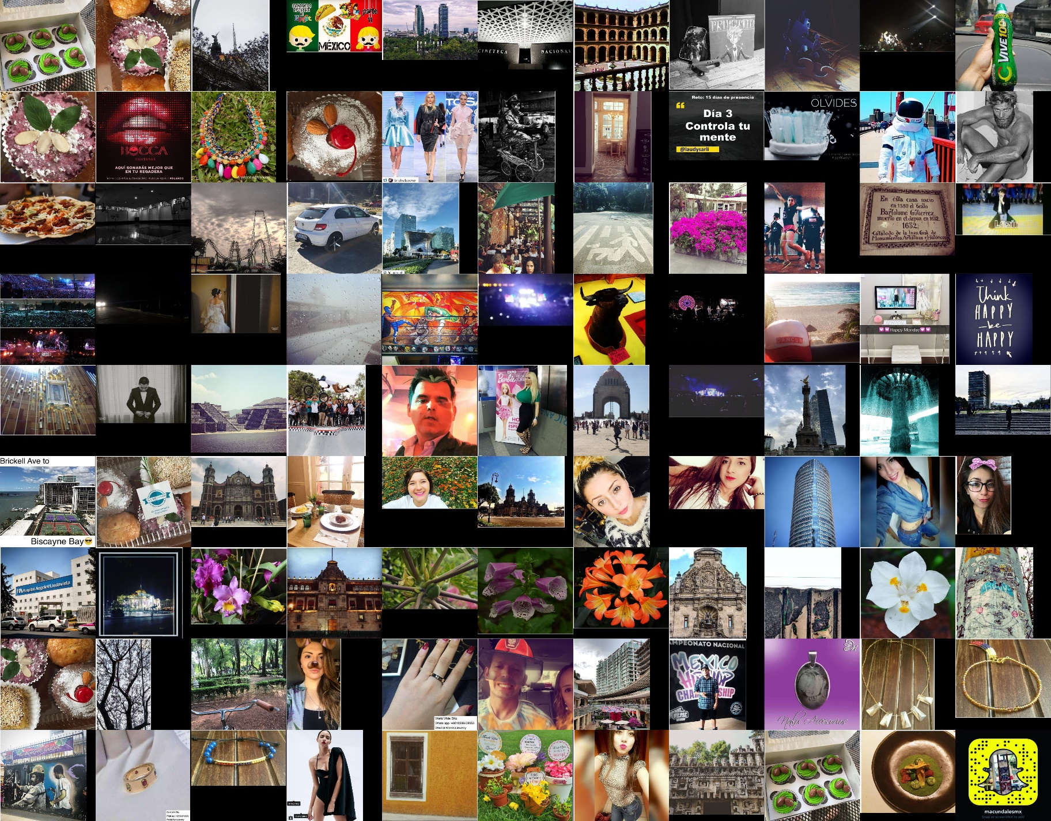
Muestra de 100 imágenes etiquetadas como #mexicodf. Elaboración propia.

Slide 7
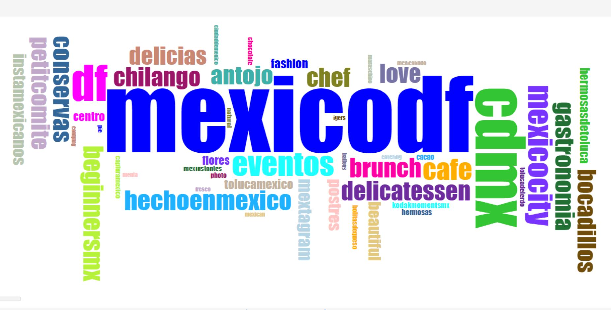
Nube de palabras con una muestra de etiquetas contiendo #mexicodf extraída de la API de Instagram y procesada con Voyant-tools. Elaboración propia.

Slide 8
La presencia o ausencia de filtros permiten identificar preferencias por las representaciones visuales más cercanas a la realidad “tal cual se percibe”.
La lectura cercana de las imágenes permiten catalogar los temas que para los usuarios forman parte de las ciudades. Éstos exceden los espacios y lugares, en tanto también incluyen las personas, los sabores, la naturaleza y los usos publicitarios de las imágenes.
Como medio de comunicación, podemos encontrar en Instagram tanto contenidos genuinos como otros con intenciones publicitarias, pero ninguno es excluyente para la comprensión de los modos de representación de las ciudades en la red social referida.

